Slide 1
2017년 화재 데이터 분석
이름 : 최예진
학과 : 지능로봇공학과
학번 : 2021042016

Slide 2
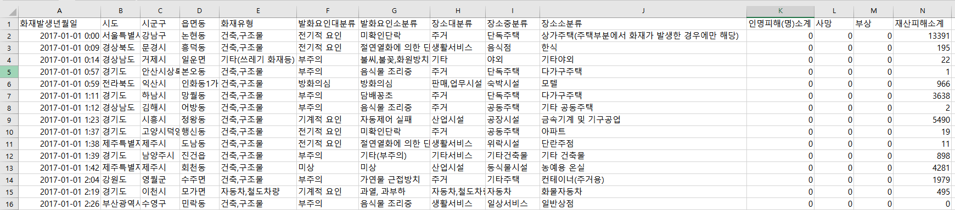
사용한 CVS 파일

Slide 3
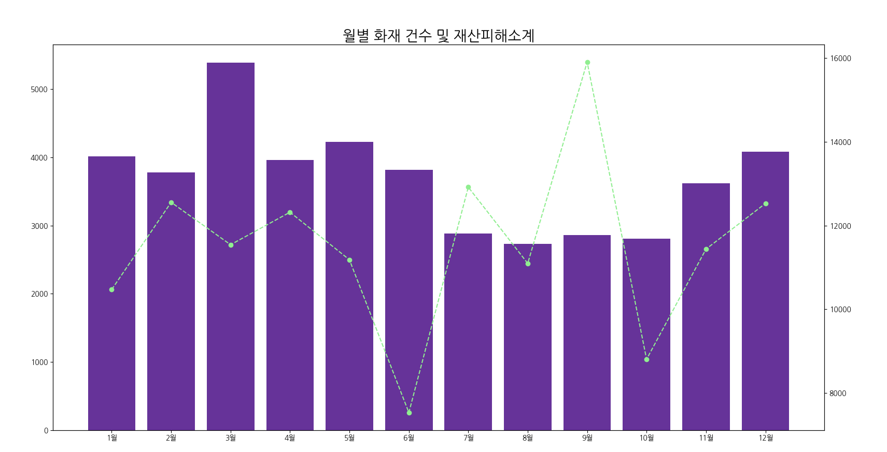

Slide 4
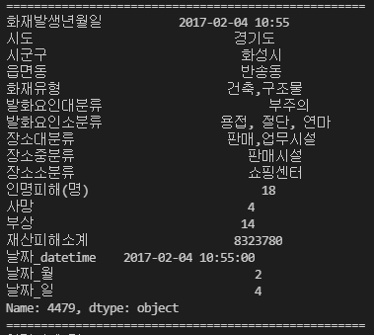
월별 화재 건수 및 재산 피해 소계 분석
화재 건수가 가장 많은 월 : 3월
화재 피해 소계의 평균이 가장 높은 월 : 9월
CVS 파일에 나와 있는 2017-01-01을 2017, 01, 01 로 각각 년 월 행의 행을 추가해 월별로 나눠 데이터를 분석하였다.
3월은 건조한 날씨와 계절풍의 영향으로 일년 가운데 산불이 가장 많이 발생하는 시기다
가장 높은 피해소계를 낸 화재 사고는 2017년 2월 4일 경기도 화성시 반송동 쇼핑센터에서 일어난 화재사고이다.
인명피해는 18명으로 사망 4명, 부상 14명이 났고, 약 83억원의 재산피해가 났다.

Slide 5
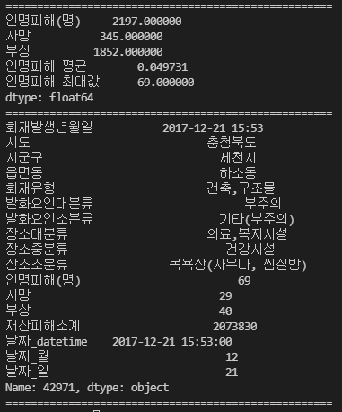
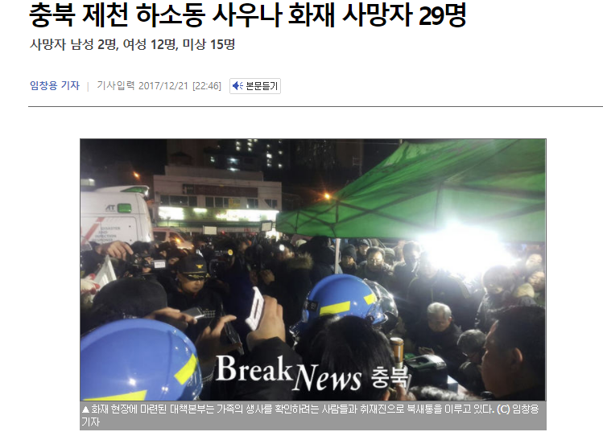
화재사고로 인한 인명피해 분석
2017년 전체 화재 인명피해의 수는 2197명이고 그 중 사망은 345명, 부상은 1852명이다.
인명피해 건 당 평균은 약 0.05명이고, 2017년에서 가장 많은 인명피해는 69명이다.
69명의 피해를 낸 화재사고는 2017년 12월 21일, 충청북도 제천시 하소도에서 일어난 화재사고이다. 이 사고에서 29명이 사망하고 40명이 부상을 당하였다.

Slide 6
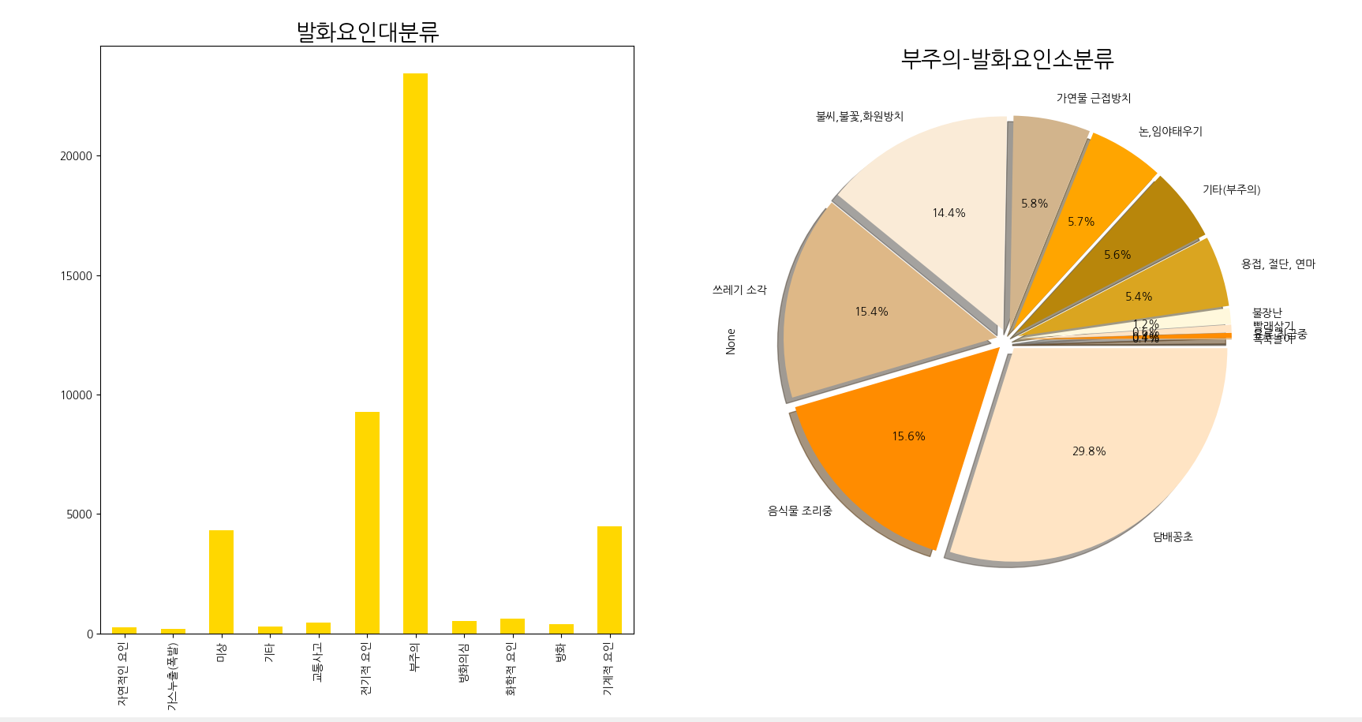
발화 요인 분석
발화요인은 부주의가 압도적으로 높고 그 뒤로 전기적 요인, 기계적 요인, 미상 등이 있다.
부주의 종류 중 담배꽁초가 29.8%로 가장 높고 그 뒤로 음식물 조리 중, 쓰레기 소각, 불씨〮불꽃〮화원방치가 15.6%, 15.4%, 14.4%로 높다.

Slide 7
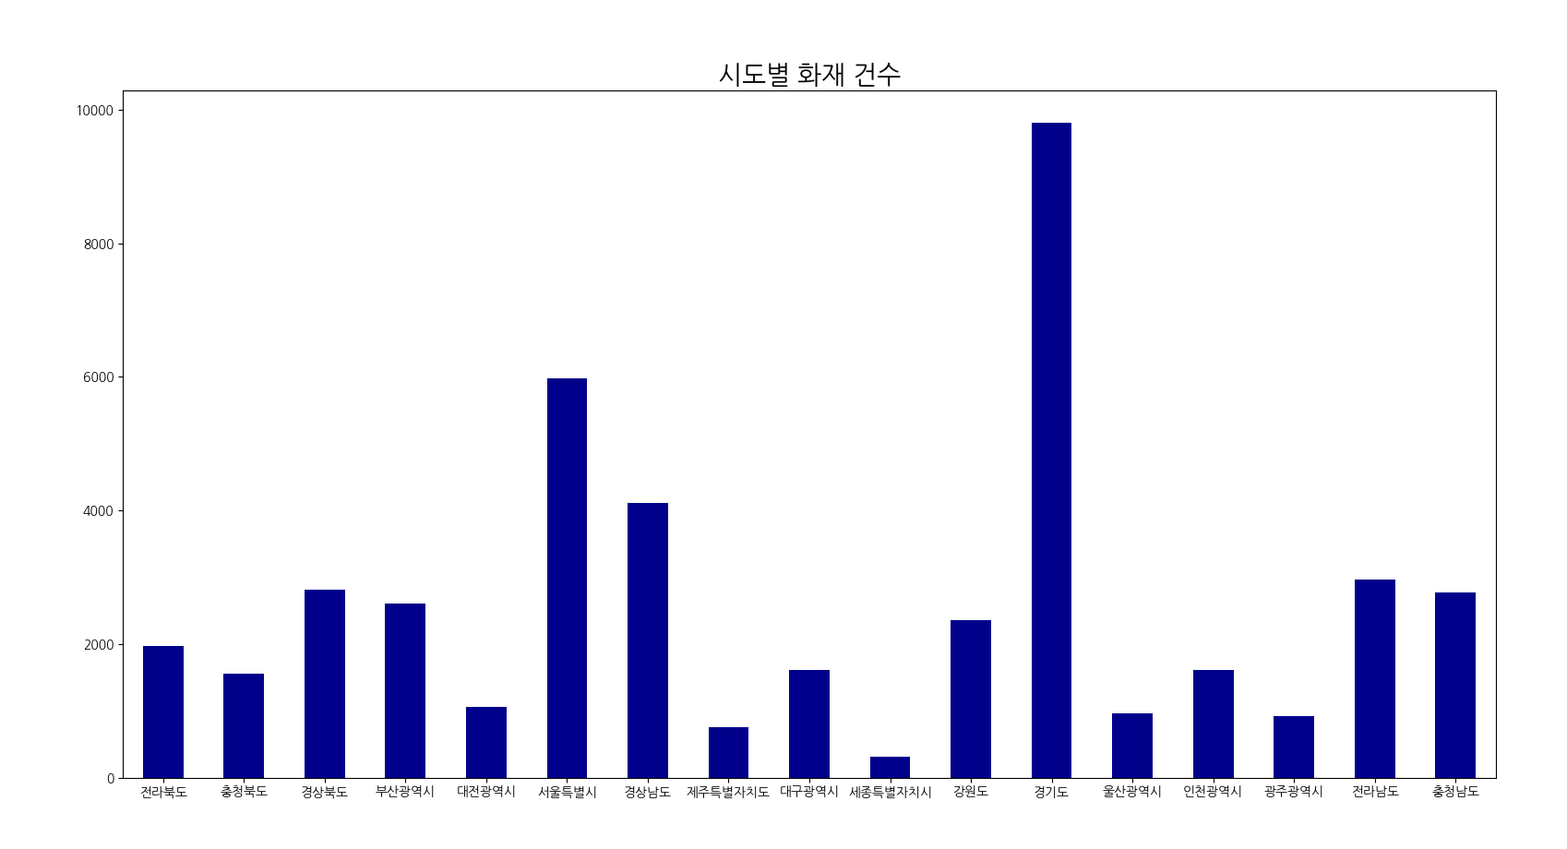

Slide 8
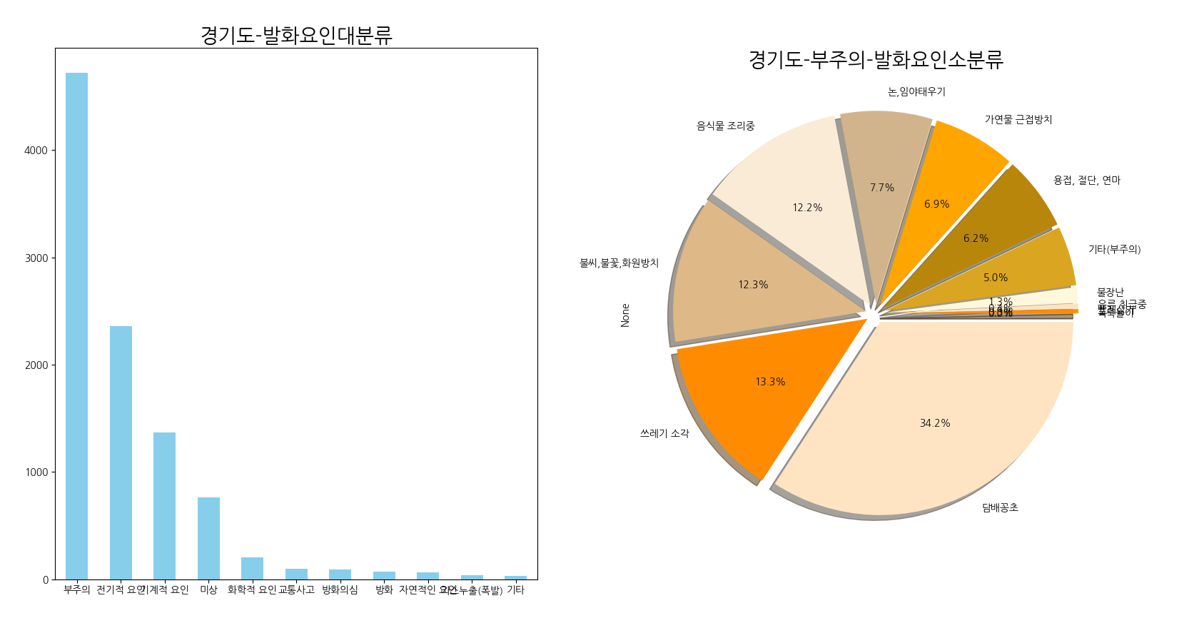
시도별 화재 건수
화재 건수가 가장 많은 시도 : 경기도
앞선 전체적 발화요인과 마찬가지로 대분류에서 부주의가 두번째로 높은 전기적 요인의 약 2배로 가장 높고 소분류에서도 담배꽁초가 가장 높다.
다른 점은 담배꽁초가 29.8%로 가장 높았었는데 경기도는 담배꽁초는 34.2%로 전체보다 더 약 5%더 높고 그 뒤로 높고 그 뒤로 음식물 조리 중, 쓰레기 소각, 불씨〮불꽃〮화원방치, 가연물 근접방치의 순서가 아니라 쓰레기 소각, 불씨〮불꽃〮화원방치, 음식물 조리 중, 논〮임야태우기가 순서로 오고있다.

Slide 9
GIT HUB : YeJin-Choi88/opensw (github.com))
감사합니다.

